Slide 1
Створення освітнього середовища для навчання української словесності
ІНТЕРАКТИВНА ШКОЛА СУЧАСНОГО ВЧИТЕЛЯ-СЛОВЕСНИКА
Початок
о 14.00
https://us04web.zoom.us/j/76330376331?pwd=eBupduubHGBmuHhG47M4JyI8dTOK00.1
01.10.2025

Slide 2
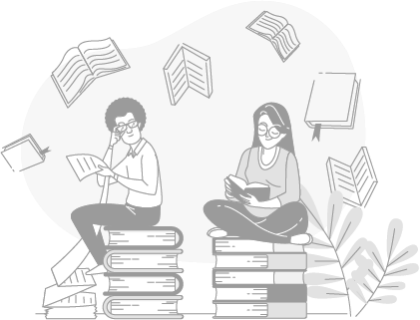
ПЛАН РОБОТИ
Практико-орієнтовані підходи до створення сприятливого освітнього середовища
Види навчальної діяльності групи результатів «Дослідження мови»
Інноваційний потенціал навчання словесності в НУШ.
Спікер - Леся ГАПОН, кандидат філологічних наук, консультант ТКМЦНОІМ

Slide 3
МЕТОДИЧНІ РЕКОМЕНДАЦІЇ
Лист МОН № 1/16828-25 від 13 серпня 2025 року «Про інструктивно-методичні рекомендації щодо викладання навчальних предметів/інтегрованих курсів у закладах загальної середньої освіти у 2025/2026 навчальному році» https://mon.gov.ua/npa/pro-instruktyvno-metodychni-rekomendatsii-shchodo-vykladannia-navchalnykh-predmetiv-intehrovanykh-kursiv-u-zakladakh-zahalnoi-serednoi-osvity-u-20252026-navchalnomu-rotsi
Нова українська школа : путівник для вчителя 5–6 класів https://drive.google.com/file/d/1p9yEcZm2Z66tDnOWRK7Yq-y6tSnxIj41/view
Як PISA визначає та оцінює читацьку грамотність 15-річних учнів і учениць? https://pisa.testportal.gov.ua/wp-content/uploads/2024/12/PISA_2022_Ukrayina_v_czentri_uvagy_Rezyume_doslidzhen_2024_sajt_novyj.pdf
Лист МОН № 1/4895-25 від 14.03.25 року "Про окремі питання оцінювання результатів навчання" https://osvita.ua/legislation/Ser_osv/94270/
Добірка матеріалів про оцінювання https://gapon.te.ua/informatsiina-platforma/materialy-monu/otsiniuvannia/item/1984-iv
КОРИСНІ РЕСУРСИ

Slide 4
Вебсайт програми InnoSchool. URL: http://innoschool.tkk.fi.
Вебсайт програми TALIS. URL: http://www.oecd.org/edu/talis.
Монтессорі М. Самовиховання і самонавчання в початковій школі / Марія Монтессорі. Київ, 1995. 108 с.
Новий Освітній Простір. Рекомендації. URL : http://www.dfrr.minregion.gov.ua.
Нова українська школа: порадник для вчителя / під заг. ред. Бібік Н. М. Київ : ТОВ «Вид. дім «Плеяди», 2017. 206 с.
Про затвердження Методичних рекомендацій щодо організації освітнього простору Нової української школи : Наказ МОН № 283 від 23.03.2018 року. URL: https://osvita.ua/legislation/Ser_osv/60372/.
Технологія «Стіни, які говорять». URL : http://ukrdeti.com/wp-content/uploads/2017/05.pdf.
Do Lessons in Nature Boost Subsequent Classroom Engagement? Refueling Students in Flight / Ming Kuo, Matthew H. E. M. Browning and Milbert L. Penner Frontiers in Psychology. 04 January 2018.
The Space: A Guide For Educators Paperback / Rebecca Louise Hare, Dr. Robert Dillon. Irvine, California: EdTechTeam. June 8, 2016. 238 р.
The Third Teacher: 79 Ways You Can Use Design to Transform Teaching & Learning / Bruce Mau. March 1, 2010. 254 р.
КОРИСНІ РЕСУРСИ

